Slide 1
Tableau
Eine Nutzwertanalyse

Slide 2
6 Kriterien für ein gutes OLAP-Tool
Schnelle und interaktive Visualisierungen
Benutzerfreundlichkeit
Verarbeitung großer Datenmengen
Multi-Platform
Analysefähigkeiten
Großes Community

Slide 3
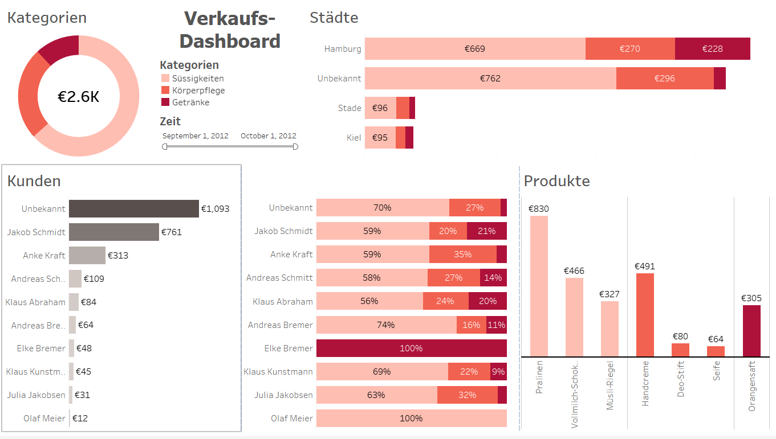
Ein Dashboard in Tableau

Slide 4
Tableau vs MicroStrategy
 | Tableau | MicroStrategy
Schnelle und interaktive Visualisierungen | 10 | 8
Benutzerfreundlichkeit | 8 | 5
Verarbeitung großer Datenmengen | 10 | 10
Multi-Platform | 7 | 7
Analysefähigkeiten | 8 | 8
Großes Community | 10 | 2
 | 53 | 40

Slide 5
Vielen Dank für eure Aufmerksamkeit

